Slide 1

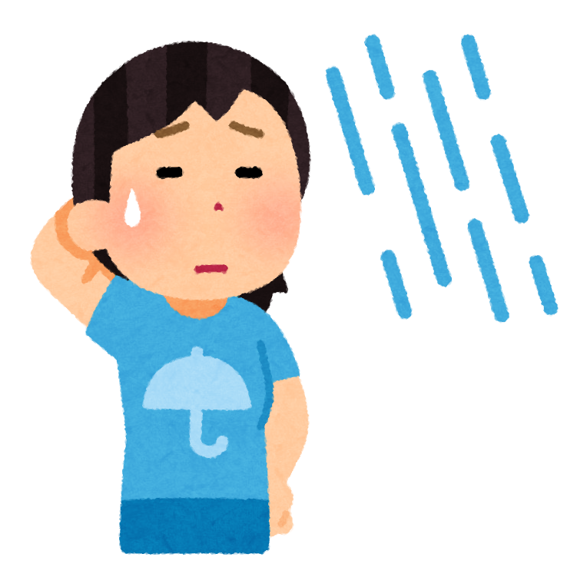
千年サンゴと活きるまちづくり協議会の主な活動
☂雨について☔
今年は雨に悩まされ、例年の
継続的活動がとどこおりました😔
①春季…調査活動を当初５／１７に予定
→悪天候で５／２４に延期
→５／２４も悪天候見込で中止
②秋季…保全活動１０／１１
調査活動１０／２５ともに悪天候見込で中止
①は、代替調査として９／６にシュノーケリングによる調査を実施 ②は１０／１１保全の延期日１１／１５にあわせて調査も実施 し、埋め合わせを図った。
千年サンゴと活きるまちづくり協議会

Slide 2
千年サンゴと活きるまちづくり協議会の
主な活動
◎（１）千年サンゴ周辺の生物環境調査
（２）サンゴ食害生物の駆除（千年サンゴ保全活動）
（３）子どもたちを対象とした環境学習・イベント開催 など
千年サンゴ周辺の生物環境調査
令和７年度…春季は中止(9/6シュノーケリング調査で代替)
秋季は１０月２５日中止分を１１／１５実施
・サンゴに係る経年変化やサンゴ周辺生物等の調査を実施し、
その結果は海の環境保全に関する研究者にも情報共有・助言をいただき、
今後の保全活動についての貴重な資料とする。
・シュノーケリング調査では、潜水頻度の少ないポイントも調査・確認
千年サンゴと活きるまちづくり協議会

Slide 3
千年サンゴと活きるまちづくり協議会の
主な活動
（１）千年サンゴ周辺の生物環境調査
◎（２）サンゴ食害生物の駆除（千年サンゴ保全活動）
（３）子どもたちを対象とした環境学習・イベント開催 など
サンゴ食害生物の駆除（千年サンゴ保全活動）
令和７年度…６月２１日、１１月１５日に実施
・協議会の最も重要な主要活動の１つ
千年サンゴはオニヒトデや食巻貝などの食害生物が天敵
ボランティアのダイバーさんの御協力のもと、食害生物の駆除に
取り組む。食害生物の分別・整理には高校生ボランティアにも
御協力いただく予定
千年サンゴと活きるまちづくり協議会

Slide 4
千年サンゴと活きるまちづくり協議会の
主な活動
（１）千年サンゴ周辺の生物環境調査
（２）サンゴ食害生物の駆除（千年サンゴ保全活動）
◎（３）子どもたちを対象とした環境学習・イベント開催 など
子どもたちを対象とした環境学習・イベント開催
令和７年度
○７月５日「シュノーケリング体験教室」
・小学生親子の皆さんを対象に、千年サンゴが生息する美しい牟岐の海を知って
もらうきっかけとして、海の中を気軽にのぞけるシュノーケリングの体験教室を
開催しました。
○９月２６日「出前授業」
・牟岐小学校の皆さんを対象に、ボランティアのダイバーグループ「もぐりん
サンゴの会」有志の皆さんが協議会の活動や牟岐の海を紹介しました。
千年サンゴと活きるまちづくり協議会

